Slide 1

北京工业大学计算机学院本科毕业设计答辩
基于FPGA的片上网络自适应路由算法的设计与实现
答辩人：江岑倩 指导老师：蔡旻

Slide 2
CONTENCTS
目录
1
2
3
选题背景
研究意义
相关工作
4
5
6
我的工作
实验与结果
结束语

Slide 3
基于FPGA的片上网络自适应路由算法的设计与实现
选题背景
片上网络自适应路由算法
多核芯片上不同核心运行不同类型的应用：数据密集型 vs. 计算密集型
自适应路由算法比确定性路由算法更能适应不均匀的片上网络流量分布
蚁群优化（ ACO）
源自自然界中的蚁群觅食行为，模拟基于信息素的信息交换与反馈机制
算法呈现出并行与分布特性
FPGA
半定制、效率高、功耗低、是多核体系结构模拟的主要加速技术之一

Slide 4
基于FPGA的片上网络自适应路由算法的设计与实现
研究意义
研究片上网络自适应路由算法能有效改善片上网络的性能与功耗，从而提高
多核架构的整体运行效率。FPGA 作为一种高效能的硬件仿真方法，能对大规模片上网络的性能与功耗进行仿真。据此，本课题基于蚁群优化(Ant Colony Optimization, ACO)思想，采用适合于 FPGA 实现的信息素表的更新方法和蚂蚁包的路由选择方法，来设计应用于 NoC 的自适应路由选择算法。本课题工作为蚁群优化思想的实际应用以及 NoC 路由算法的 FPGA 实现提供了重要的参考价值。

Slide 5
基于FPGA的片上网络自适应路由算法的设计与实现
相关工作
自适应路由算法
用途：从所有输出端口列表中选出可用的输出端口列表
如Odd Even Turn Model（奇偶转弯）路由算法
选择算法
用途：从可用的输出端口列表中选出最合适的输出端口
如Buffer Level （缓存水平）和Neighbor on Path （NoP，路径邻居）算法
基于蚁群优化的自适应路由选择算法
基本思想：结合了基于信息素的路由表设计以及基于缓冲水平的本地模型
如AntNet

Slide 6
基于FPGA的片上网络自适应路由算法的设计与实现
我的工作
主要工作：AntNet算法的FPGA设计与实现
基本思想：用信息素来表达网络状态的历史信息；根据网络状态的历史信息和当前信息进行路由选择
工作基础：Odd-Even路由算法
具体实现：新增两种消息包：正向蚂蚁包和逆向蚂蚁包；采用了基于信息素的路由表结构；采用了结合了信息素浓度和邻居结点缓冲水平的路由选择机制；正向蚂蚁包和数据包采用路由表进行路由，正向蚂蚁包到达目的结点后转换为逆向蚂蚁包，并在原路返回的过程中更新所经结点路由表中的信息素浓度

Slide 7

基于FPGA的片上网络自适应路由算法的设计与实现
AntNet算法原理
是一种基于蚁群优化的自适应路由选择算法
基本思想：结合了基于信息素的路由表设计以及基于缓冲水平的本地模型
选择概率的计算:
P（j，d）为表中（j，d）位置的信息素浓度值；Li代表了邻居结点的缓冲水平；N为当前结点的邻居结点数；alpha为路由选择因子；P’（j，d）即为发往目的地结点d的消息包、会从j输出端口输出概率。
信息素浓度的更新:
情形1：结点在蚂蚁包的memory中时，
情形2：结点不在蚂蚁包的memory中时，
P(i)为信息素表浓度值，r为激励因子。

Slide 8
基于FPGA的片上网络自适应路由算法的设计与实现
FPGA设计与实现
在已有的NoC FPGA实现代码基础上（已实现了XY路由算法）：
实现了奇偶转弯路由算法
实现了三种Synthetic Traffic：Uniform，Transpose和Hotspot
新增两种消息包：正向蚂蚁包和逆向蚂蚁包
采用了基于信息素的路由表结构
采用了结合了信息素浓度和邻居结点缓冲水平的路由选择机制
对蚂蚁包的处理：
正向蚂蚁包和数据包采用路由表进行路由
正向蚂蚁包到达目的结点后转换为逆向蚂蚁包，并在原路返回的过程中更新所经结点路由表中的信息素浓度

Slide 9
基于FPGA的片上网络自适应路由算法的设计与实现
消息包结构
类型 | 名称 | 描述
logic | ant | 标记消息包的类型 1: ant packet; 0: normal packet
logic [$clog2(`X_NODES)-1:0] | src_x(y) | 该消息的源结点坐标
logic [$clog2(`X_NODES)-1:0] | dest_x(y) | 该消息的目的地结点坐标
logic | backward | 标记蚂蚁包的类型（仅为蚂蚁包时有效）1: backward packet; 0: forward packet
logic [$clog2(`NODES)-1:0] | num_memories | memory中记录的路径的结点数目 （仅为蚂蚁包时有效）
logic [0:`NODES-1][$clog2(`X_NODES)-1:0] | memory_x(y) | 蚂蚁包走过的路径队列 （仅为蚂蚁包时有效）

Slide 10
基于FPGA的片上网络自适应路由算法的设计与实现
信息素表结构
目的结点\输出端口 | 北 | 东 | 南 | 西
0
1
:
d | ph[d][北] | ph[d][东] | ph[d][南] | ph[d][西]
:
结点数-2
结点数-1

Slide 11
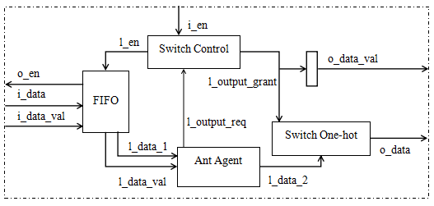
基于FPGA的片上网络自适应路由算法的设计与实现
路由器架构

Slide 12
基于FPGA的片上网络自适应路由算法的设计与实现
实验环境
开发环境：Altera Quartus Prime 15.1
硬件描述语言：SystemVerilog
开发流程：FPGA设计收入->仿真->输出实验结果->实验结果统计
利用testbench对单个结点和整个网络进行测试
使用$fdisplay语句将片上网络及所测算法的性能指标结果输出到文件中

Slide 13
基于FPGA的片上网络自适应路由算法的设计与实现
实验配置
拓扑：网格（Mesh）拓扑结构，4x4=16个结点
缓冲长度：4 (单位：包)
Synthetic Traffic：Uniform，Transpose和Hotspot
包注入率（Packet Injection Rate）：0.01～0.6(单位：包/结点/时钟周期)
模拟的最大时钟周期数(Max Cycles)：
预热: 1000, 详细模拟: 10000, 准备排空: 3000, 排空: 3000
ACO路由选择算法的参数：
选择因子alpha=0(暂未考虑缓冲水平)；激励因子rf=1（采用n位计数器实现）

Slide 14
基于FPGA的片上网络自适应路由算法的设计与实现
性能指标
吞吐率（Throughput）= #完成传输的包数量/结点/时钟周期
平均包延时（Average Packet Delay）
消息包结构体中用来辅助测试的字段：
类型 | 名称 | 描述
Logic [7:0] | id | 仿真时记录消息包的id号
logic | measure | 仿真时记录测试状态
logic [`TIME_STAMP_SIZE-1:0] | timestamp | 仿真时记录数据包进入网络时的时间

Slide 15
基于FPGA的片上网络自适应路由算法的设计与实现
实验环境
开发环境：Altera Quartus Prime 15.1
硬件描述语言：SystemVerilog
开发流程：FPGA设计收入->仿真->输出实验结果->实验结果统计
利用testbench对单个结点和整个网络进行测试
使用$fdisplay语句将片上网络及所测算法的性能指标结果输出到文件中

Slide 16
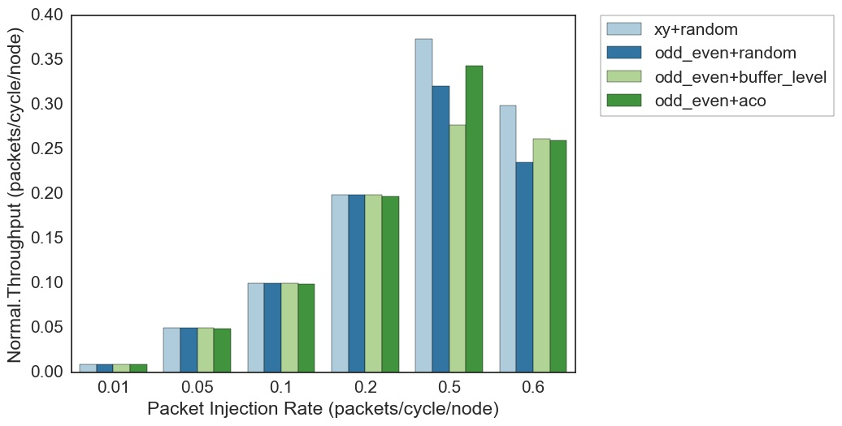
基于FPGA的片上网络自适应路由算法的设计与实现
实验结果：吞吐率
(a) Uniform输入下的吞吐率
在消息包注入率较低时，差别不明显。在消息包注入率较高时，时好时坏。

Slide 17
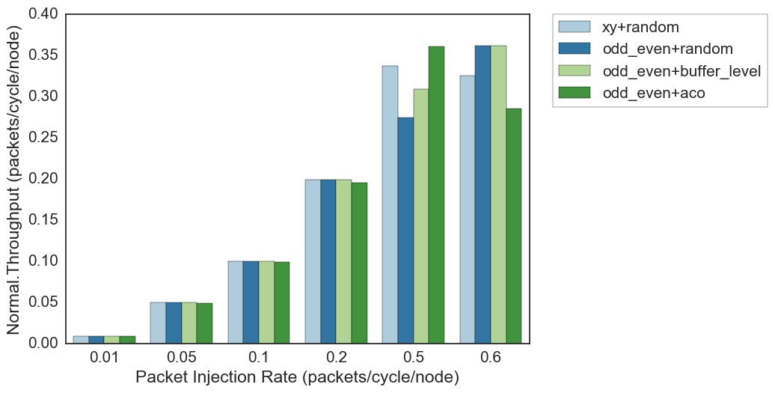
基于FPGA的片上网络自适应路由算法的设计与实现
实验结果：吞吐率
(b) Transpose输入下的吞吐率
在消息包注入率较低时，差别不明显。在消息包注入率较高时，时好时坏。

Slide 18
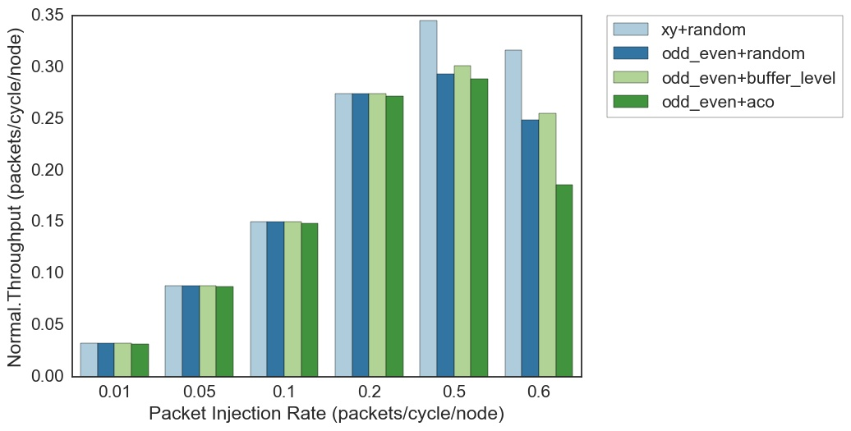
基于FPGA的片上网络自适应路由算法的设计与实现
实验结果：吞吐率
(c) Hotspot输入下的吞吐率
在消息包注入率较低时，差别不明显。在消息包注入率较高时，表现较差。

Slide 19
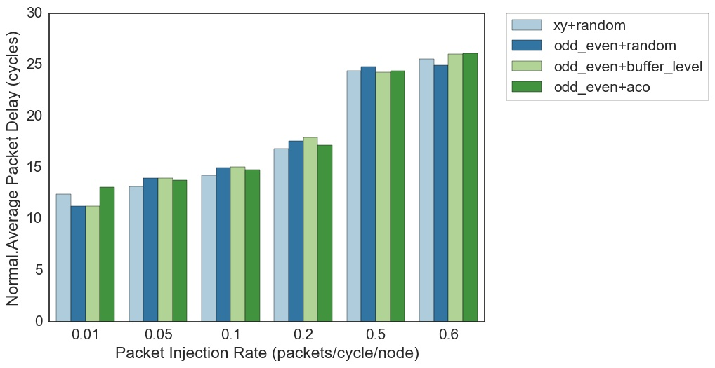
基于FPGA的片上网络自适应路由算法的设计与实现
实验结果：包时延
(a) Uniform输入下的平均包时延
与Buffer Level算法相比，存在少许的差距。

Slide 20
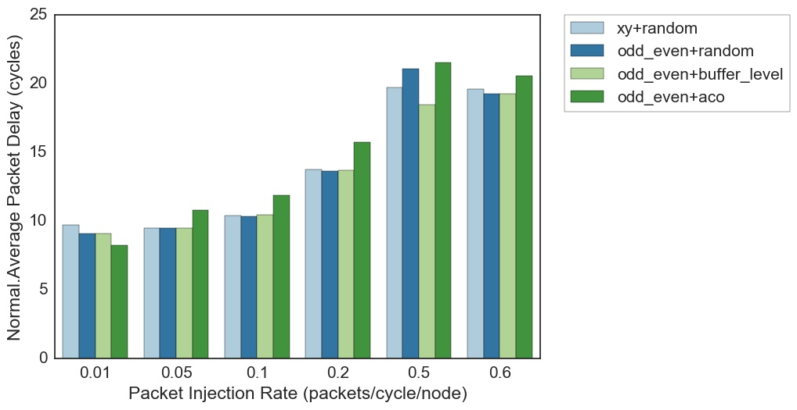
基于FPGA的片上网络自适应路由算法的设计与实现
实验结果：包时延
(b) Transpose输入下的平均包时延
与Buffer Level算法相比，表现得较差。

Slide 21
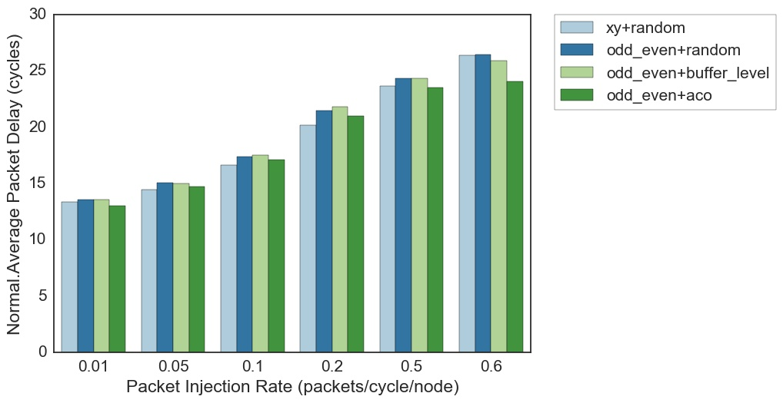
基于FPGA的片上网络自适应路由算法的设计与实现
实验结果：包时延
(c) Hotspot输入下的平均包时延
与Buffer Level算法相比，表现出一些优势。

Slide 22
基于FPGA的片上网络自适应路由算法的设计与实现
结束语
FPGA仿真实验结果小结：
相较于Buffer Level选择算法，文中实现的ACO选择算法在Uniform、Transpose、Hotspot三种输入模式下：
能达到的吞吐率最大提升幅度为+23.81%（PIR=0.5）、+16.69%（PIR=0.5）和-0.96%（PIR=0.01）；
能达到的平均包时延最大降低幅度为+3.90%（PIR=0.2）、+9.73%（PIR=0.01）和+7.18%（PIR=0.6）。
工作中不足之处与可能的改进：
实验中采用的是基于4x4 Mesh拓扑结构，结点数偏少，可能导致了几种路由算法性能表现差距不大；
在FPGA中实现的NoC架构不是很完善，比如没有考虑链路传输时延等；
没有根据信息素表浓度值进行概率选择，而是直接选择最大值对应的下一跳结点，在进行选择时也未多加入网络当前状态的考虑
蚂蚁包与数据包的结合、蚂蚁包的注入率问题以及每一个参数的设置都会影响到实验结果。

Slide 23
谢谢各位老师批评指正
北京工业大学计算机学院本科毕业设计答辩

